Slide 1
Clase 175 — Persistencia en Active Directory
parte 7 red team y operaciones ofensivas
Programa de Ciberseguridad Moderna

Slide 2
🎯 Objetivo
• Estudiar las técnicas para mantener el acceso a un dominio comprometido a lo largo del tiempo, sobreviviendo a reinicios y remediaciones parciales: DCShadow, AdminSDHolder, delegación abusiva, ACLs…

Slide 3
📚 Resultados de aprendizaje
• Al finalizar, el alumno podrá:
• Instalar persistencia basada en ACLs (AdminSDHolder, DCSync rights) en el lab.
• Explicar DCShadow y por qué es difícil de detectar.
• Abusar de delegación (constrained/unconstrained) como persistencia.
• Comparar técnicas por sigilo y durabilidad.
• Diseñar un plan de erradicación tras un compromiso.

Slide 4
🗺️ Temas
• 1 — AdminSDHolder / SDProp
• 2 — ACLs persistentes
• 3 — DCShadow
• 4 — Delegación abusiva
• 5 — Diamond/Golden Ticket
• 6 — Cuentas y credenciales ocultas
• 7 — Erradicación

Slide 5
🧠 Explicación en profundidad
• La persistencia de dominio no se limita a crear una cuenta. Puede esconderse en permisos, delegaciones, políticas, cuentas de equipo, claves de servicio o configuraciones que sobreviven al cierre de…
• Cada cambio tiene tres dimensiones: objeto modificado, autoridad necesaria y proceso que vuelve efectivo el cambio. Documentarlas permite detectar y revertir sin depender del nombre de una…
• Microsoft describe AdminSDHolder como el objeto cuya ACL sirve de plantilla para cuentas y grupos protegidos. SDProp, ejecutado por defecto cada 60 minutos en el DC con rol de emulador PDC, compara y…
• Esto explica además un problema legítimo: al retirar una cuenta de un grupo protegido, adminCount y la herencia pueden no volver automáticamente al estado esperado. La respuesta no borra permisos a…
• En RBCD, el recurso destino define qué principal puede actuar en nombre de usuarios frente a él mediante un atributo de la cuenta de equipo. El riesgo no es que la característica sea maliciosa, sino…
• DCShadow pertenece a otra categoría: introducir cambios mediante el flujo de replicación. La detección mira registro de controladores, topología y origen de replicación, no solo modificaciones LDAP.…
• Se parte de una instantánea de objetos privilegiados, ACL, propietarios, delegaciones, GPO, cuentas de equipo y derechos de replicación. Después se revoca la relación persistente, se rotan secretos…

Slide 6
📖 Definiciones y características
• AdminSDHolder: objeto cuya ACL se propaga a cuentas protegidas cada ~60 min (SDProp). Característica: modificarla reinyecta permisos aunque los borren.
• DCShadow: registrar temporalmente un DC ilegítimo para inyectar cambios replicados. Característica: evita muchos logs de modificación.
• RBCD (Resource-Based Constrained Delegation): delegación configurable por el objeto destino. Característica: abusable como puerta trasera de acceso.
• DSRM: cuenta local de recuperación del DC. Característica: su posibilidad de inicio de sesión y uso remoto depende de configuración y debe restringirse y auditarse.
• Diamond Ticket: TGT legítimamente emitido cuyo contenido se modifica usando material de krbtgt. Característica: cambia algunos artefactos frente a un Golden Ticket, pero no garantiza menor detección.
• Shadow admin: cuenta sin membresía obvia pero con permisos equivalentes vía ACLs. Característica: invisible a auditorías superficiales.

Slide 7
📔 Glosario
• Persistencia: capacidad de conservar acceso tras perder el vector inicial.
• Shadow admin: principal con capacidad administrativa indirecta sin membresía privilegiada evidente.
• AdminSDHolder: objeto que contiene la plantilla de permisos para objetos protegidos.
• SDProp: proceso que compara y propaga descriptores de seguridad a objetos protegidos.
• adminCount: atributo asociado a protección administrativa que debe interpretarse con herencia y membresías.
• RBCD: delegación Kerberos donde el recurso destino especifica principales autorizados.
• Cuenta de equipo: principal de seguridad que representa un sistema unido al dominio.

Slide 8
🧰 Herramientas y preparación
• AD lab / GOAD con acceso previo de alto privilegio (de la Clase 174).
• Mimikatz (DCShadow, DSRM), PowerView/Set-DomainObjectOwner, Impacket, Rubeus para tickets.
• Sysmon + auditoría de cambios en AD (Parte 8) para la fase de detección.

Slide 9
🧪 Laboratorio guiado
• ACL DCSync persistente. Concede a un usuario de bajo privilegio los derechos de replicación:
• Verifica que ahora puede hacer DCSync.
• AdminSDHolder. Añade una ACE a CN=AdminSDHolder,CN=System,... para tu usuario y espera al ciclo SDProp; comprueba que recupera permisos sobre cuentas protegidas.
• DCShadow (estudio). Con Mimikatz, comprende cómo lsadump::dcshadow registra un DC falso para escribir un atributo (ej. SID History) evitando logs habituales.
• RBCD como backdoor. Configura delegación basada en recursos sobre una máquina para poder impersonar administradores hacia ella.
• DSRM. Estudia cómo habilitar el logon de red con la cuenta DSRM del DC y por qué es persistencia sigilosa.
• Detección. Audita cambios de ACL (evento 5136), la cuenta AdminSDHolder y objetos con delegación inusual.

Slide 10
✍️ Ejercicios
• Instala persistencia por ACL DCSync y demuéstrala.
• Explica por qué AdminSDHolder es tan resistente a la limpieza.
• Describe el flujo de DCShadow y qué lo hace sigiloso.
• Configura RBCD y úsalo para impersonar a un admin en el lab.
• Compara Golden vs Diamond Ticket en detectabilidad.
• Redacta un checklist de erradicación de persistencia en AD.

Slide 11
📝 Reto verificable
• Instala dos técnicas de persistencia distintas en tu AD lab, luego cambia de rol y detéctalas y erradícalas documentando cómo lo harías como Blue Team.
• Criterio de aceptación: demuestras que ambas persistencias otorgan acceso tras un "reinicio" o cambio de contraseña de la cuenta original, y luego presentas los eventos/consultas que las detectan y…

Slide 12
⚠️ Errores comunes
• La persistencia por ACL se borra — No usaste AdminSDHolder; SDProp la reinyecta si la pones ahí
• DCShadow falla — Requiere privilegios altos y condiciones específicas; revisa requisitos
• RBCD no impersona — msDS-AllowedToActOnBehalfOfOtherIdentity mal configurado; corrige el descriptor
• Erradicación incompleta — Olvidaste resetear krbtgt (x2) o revisar delegaciones; usa el checklist
• Persistencia detectada al instante — Cambios de ACL auditados (5136); es telemetría esperable

Slide 13
❓ Preguntas frecuentes
• ❓ ¿Por qué basta un reset simple de contraseñas para NO limpiar el dominio?
• Porque la persistencia moderna vive en ACLs, delegaciones y krbtgt, no en contraseñas de usuario. La erradicación exige revisar el directorio, no solo credenciales.
• ❓ ¿DCShadow deja rastro?
• Menos que una modificación normal, pero el registro efímero del DC falso y ciertos eventos de replicación pueden delatarlo con la auditoría adecuada.
• ❓ ¿Cuándo se retira la persistencia en un engagement real?
• Siempre al cierre, con inventario completo de lo instalado. Dejar persistencia es una falta grave: se documenta y se elimina.

Slide 14
🔗 Referencias
• Microsoft — Protected Accounts and Groups in Active Directory. <https://learn.microsoft.com/en-us/previous-versions/windows/it-pro/windows-server-2012-r2-and-2012/dn535499%28v%3Dws.11%29> — fuente…
• Microsoft — Accounts security posture assessments. <https://learn.microsoft.com/en-us/defender-for-identity/security-posture-assessments/accounts> — referencia defensiva para permisos sospechosos…
• MITRE ATT&CK — Domain or Tenant Policy Modification (T1484). <https://attack.mitre.org/techniques/T1484/> — clasificación de cambios de GPO, delegación, confianzas y controladores no autorizados.
• MITRE ATT&CK — Account Manipulation (T1098). <https://attack.mitre.org/techniques/T1098/> — base para persistencia mediante cuentas y material de autenticación.
• Microsoft — Best Practices for Securing Active Directory. <https://learn.microsoft.com/en-us/windows-server/identity/ad-ds/plan/security-best-practices/best-practices-for-securing-active-directory> —…

Slide 15
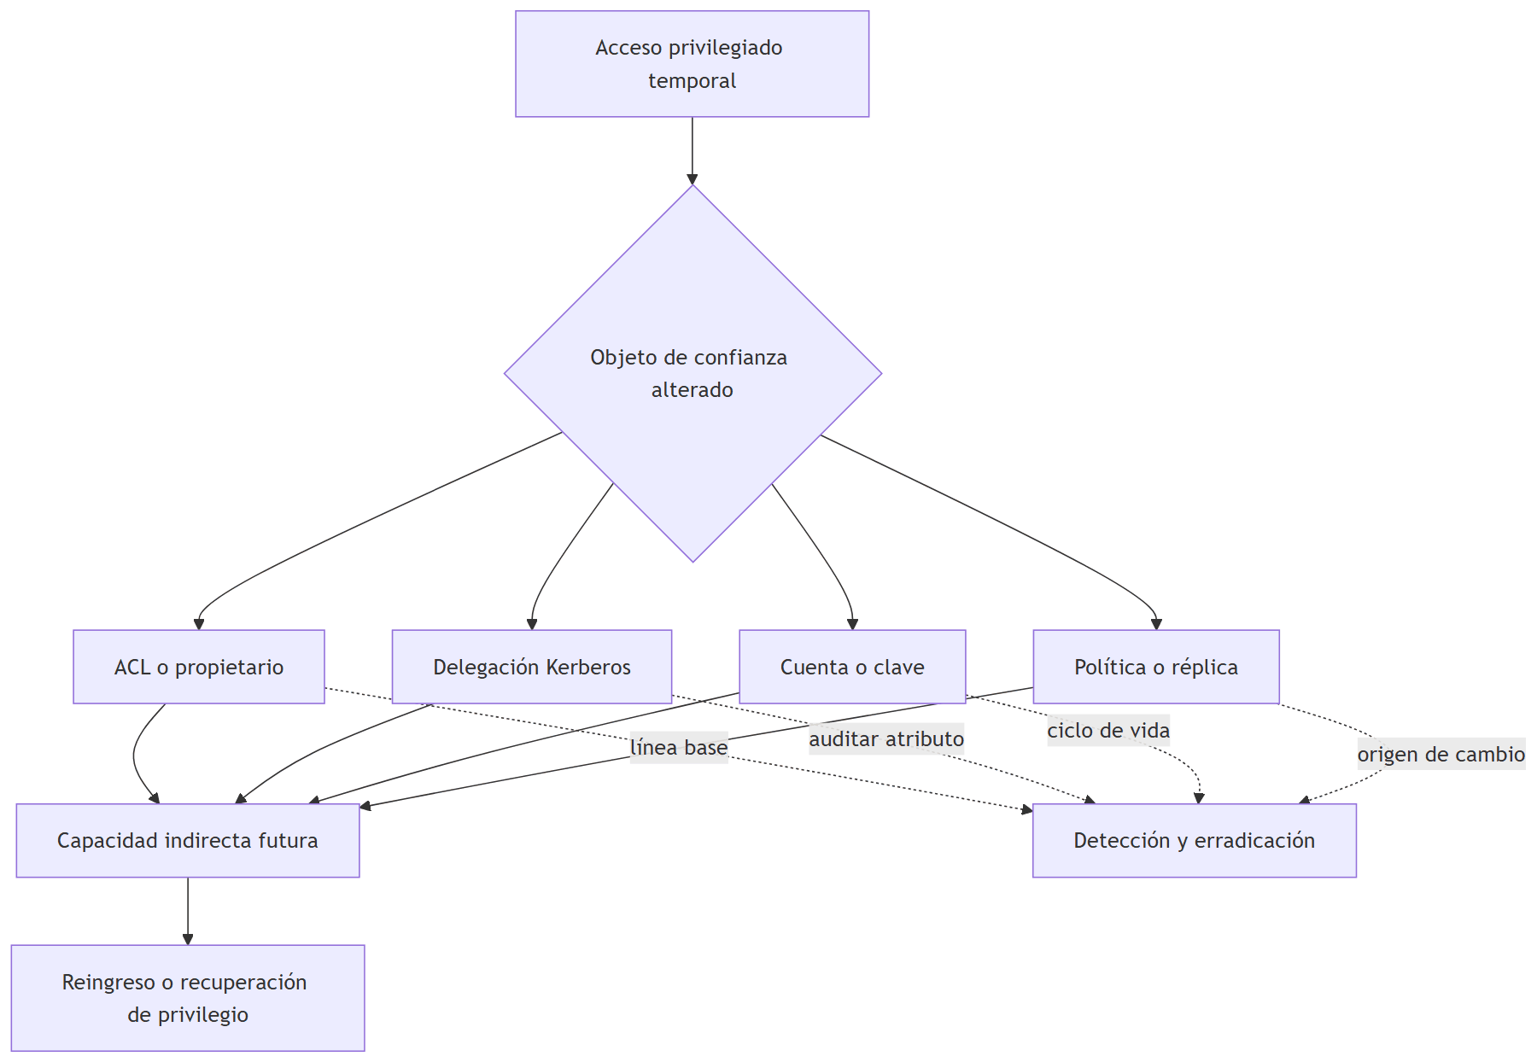
Diagrama de la clase

